Slide 1
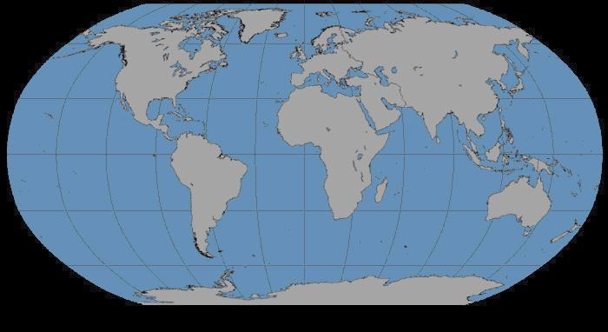
স্বাগতম

Slide 2
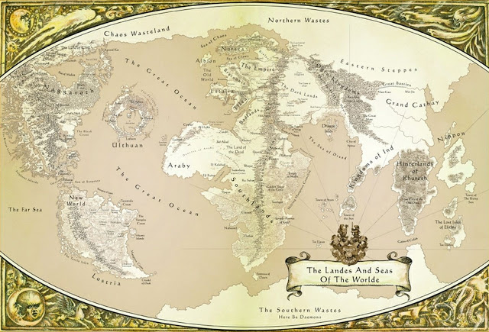


পরিচিতি
চন্দন কুমার রায়
সহকারী সিনিয়র শিক্ষক (বিজ্ঞান)
ধানিয়ার কুড়া উচ্চ বিদ্যালয়
ডাকঘরঃ বামনডাঙ্গা, উপজেলাঃ সুন্দরগঞ্জ,
জেলাঃ গাইবান্ধা।
আই ডিঃ ১৮
শ্রেণিঃ নবম
বিষয়ঃ ভূগোল

Slide 3
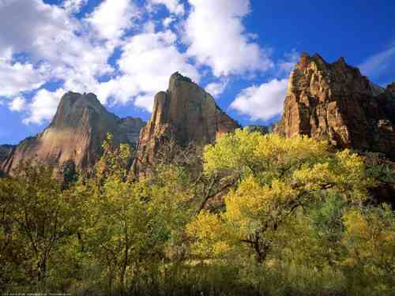
পর্বত

Slide 4
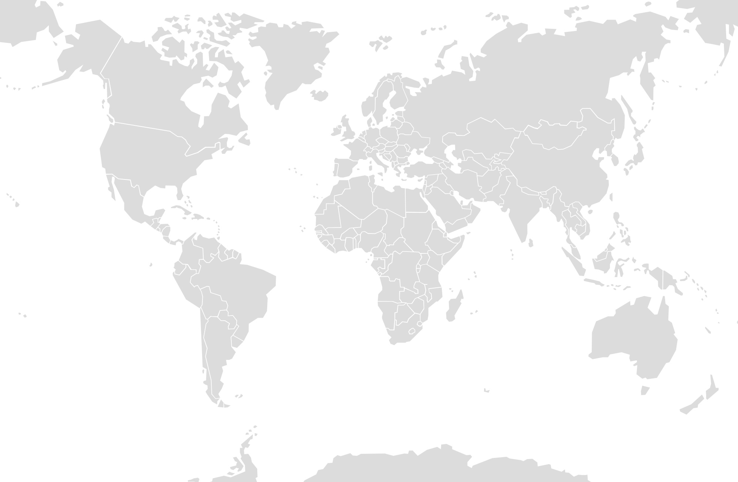
‘‘পর্বতের উৎপত্তি
এবং
শ্রেণিবিভাগ’’

Slide 5
শিখনফল
এই পাঠ শেষে শিক্ষার্থীরা---
* পর্বত কি তা বলতে পারবে
* বিভিন্ন প্রকার পর্বতের গঠন বলতে পারবে
* পর্বতের শ্রেণিবিভাগ করতে পারবে

Slide 7
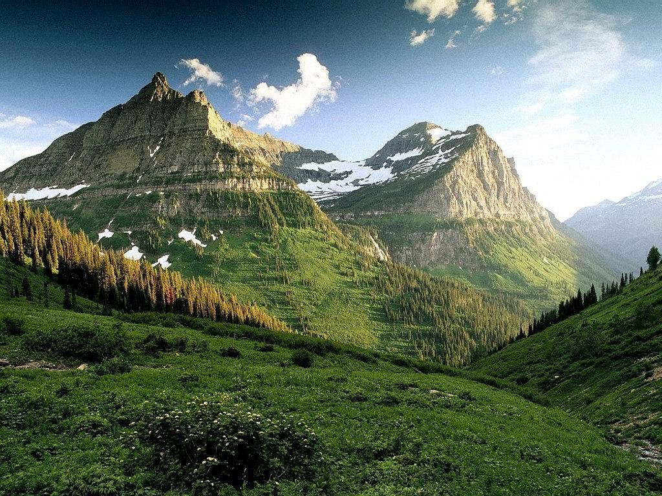
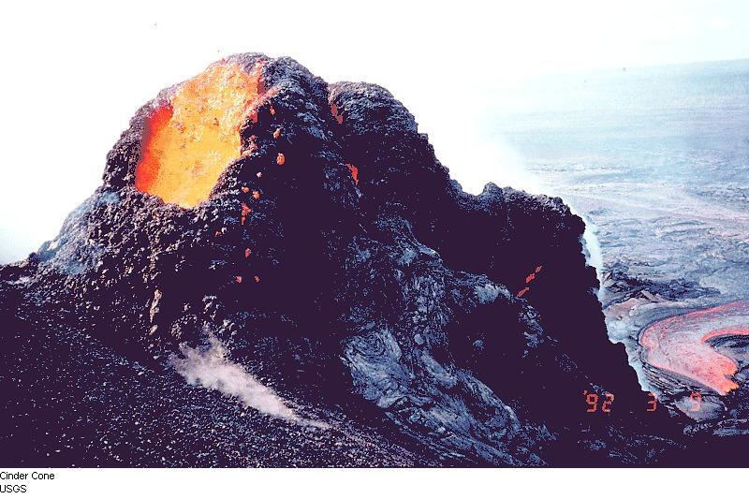
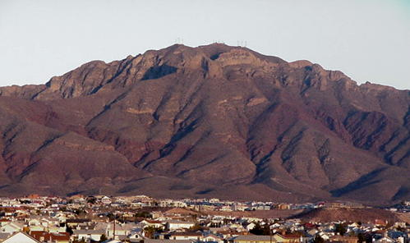
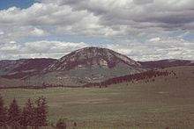
পর্বতের প্রকারভেদ
১। ভঙ্গিল পর্বত
২। আগ্নেয় পর্বত
3। স্তূপ পর্বত
4। ল্যাকলিথ পর্বত

Slide 8
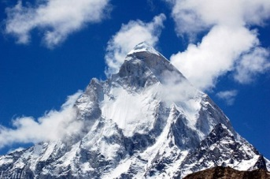

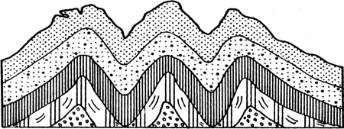
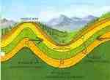
উৎপত্তি
১। ভঙ্গিল পর্বত
উদাহারনঃ
হিমালয়, রকি, আন্দিজ

Slide 9
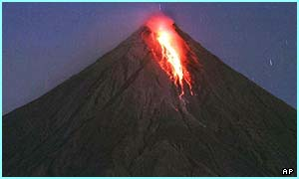
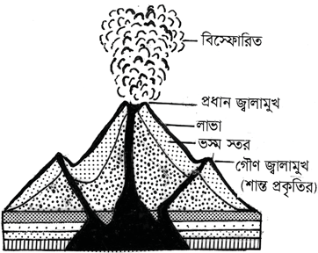
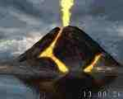
উৎপত্তি
২। আগ্নেয় পর্বত
উদাহারনঃ
ইতালির বিশুভিয়াস,
জাপানের ফুজিয়ামা

Slide 10
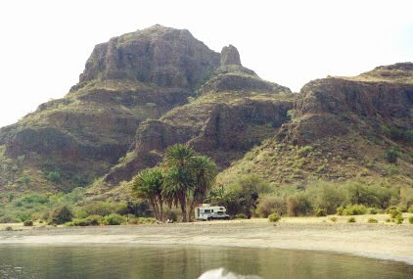
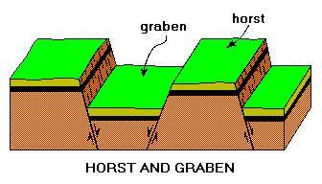
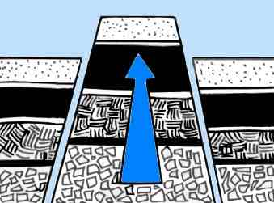
উৎপত্তি
৩। স্তূপ পর্বত
উদাহারনঃ
ভারতের বিন্ধা,
পাকিস্তানের লবন পর্বত।

Slide 11

উৎপত্তি
৪। ল্যাকলিথ পর্বত
উদাহারনঃ
আমেরিকার হেনরি পর্বত

Slide 12
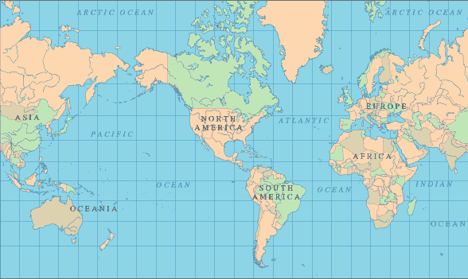

দলিয় কাজ
‘ক’ দল – পর্বত কাকে বলে এবং কত প্রকার লিখ
‘খ’ দল – পর্বত কিভাবে উৎপত্তি হয়েছে তা লিখ

Slide 13
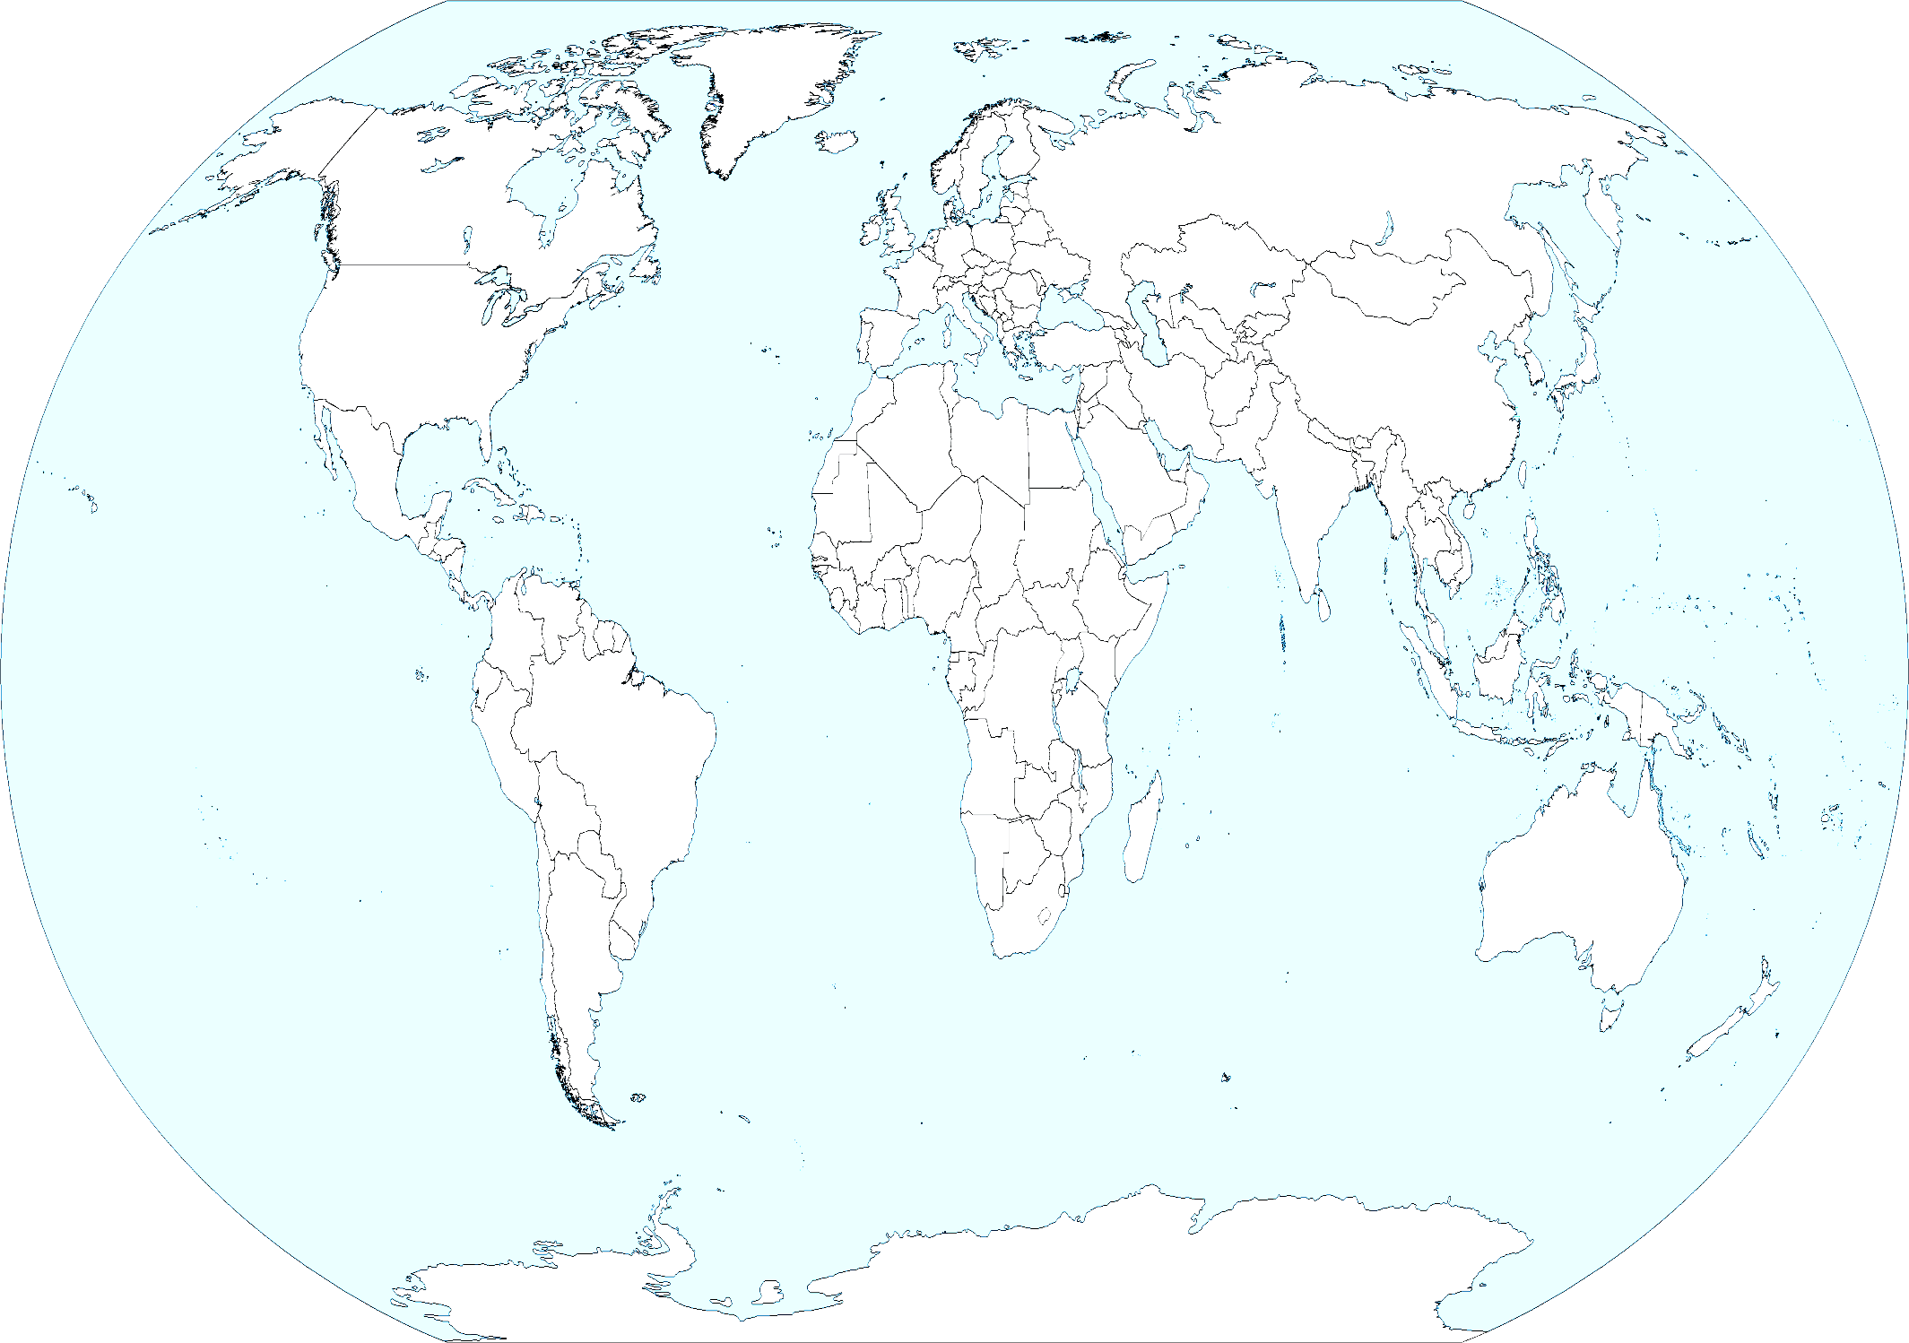
মুল্যায়ন
১| ভঙ্গিল পর্বত কিভাবে উৎপত্তি হয়েছে?
২| আগ্নেয় পর্বত কিভাবে উৎপত্তি হয়েছে?
৩। স্তুপ পর্বতের বৈশিষ্ট লিখ।

Slide 14

বাড়ীর কাজ়
ভঙ্গিল পর্বত এবং স্তুপ পর্বতের মধ্যে
পার্থক্য লিখ।

Slide 15
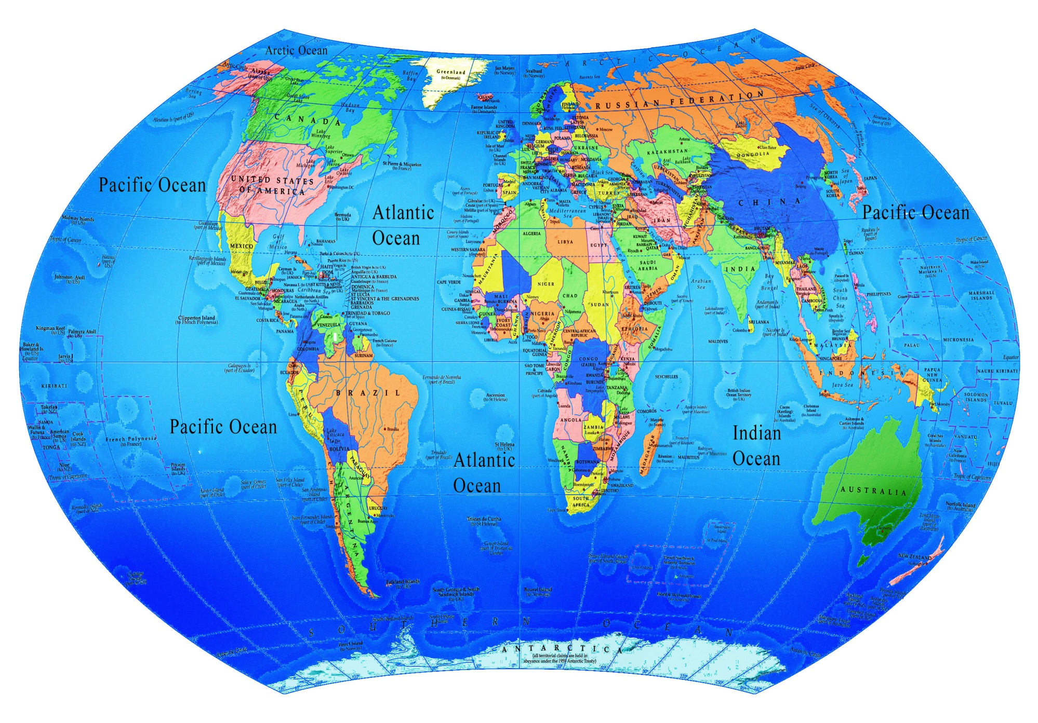
ধন্যবাদ

